Slide 1
Lesemäuse *** “Rucksack voller Bücher”
Goethe-Institut Nowosibirsk 2012

Slide 2
Unsere Lesemäuse / die 6.Klasse

Slide 3
Präsentation des ausgewählten Buches
Stanislava
Irina

Slide 4
Erzählung über die Kinderbücher in Deutschland von der Freiwilligen UNESCO
Christine aus Schwarzwald

Slide 5
Vorlesetag in der Grundschule
Die Gäste von Hamburg und die 3.Klasse

Slide 6
Inszenierung des Buches im Jugendcamp mit deutschen Schülern
Die Schüler von Hamburg und “Gornostay”

Slide 7
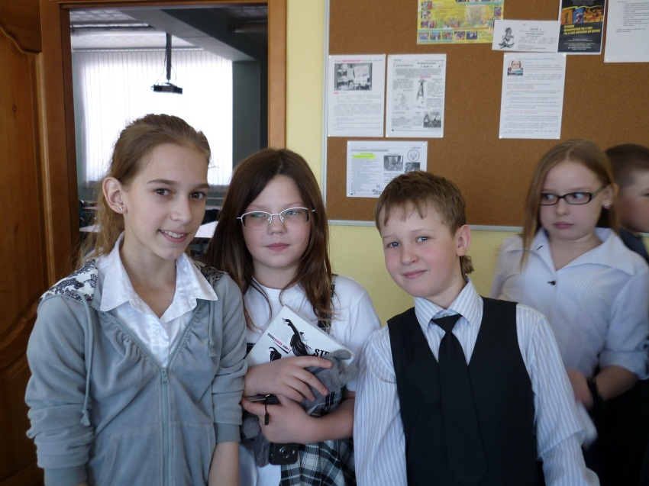
Über uns schreibt die Schülerzeitung “Gornostay”
Die Schüler der 3.Klasse
Journalistin Arina

Slide 8
Zeitungsartikel
Сегодня я посетила секцию, которую организовала Людмила Георгиевна Гейм. Но это была не просто секция, это было занятие, посвященное проекту Гёте-института “Rucksack voller Bücher”(рюкзак полон книг).
Гёте-институт разослал двадцати учителям России рюкзаки с детскими книжками для разного возраста, и, естественно, эти книги на немецком языке.
В нашей школе интерес к этому проекту проявили 6И и 9И классы. Каждый ребенок взял по книге и получил задания: узнать об авторе, перевести название книги и начать читать. А сегодня ученики из 6И класса рассказали всё, что они узнали об авторе, о главных героях, об их историях .Это было так интересно, что они решили обменяться книгами.
В этом мероприятии активно участвовала волонтер из Германии Кристина Штайнле, которая сделала компьютерную презентацию о книгах, которые она читала в детстве. И просто о книгах, популярных среди немецких детей.
Это не только увлекательное знакомство с немецкой литературой для детей, но и повышение квалификации для учителей. Они делают методические разработки по книгам, обмениваются ими и высказывают свое мнение. Новосибирск - не единственный город-участник этого проекта. Также задействованы Ярославль, Воронеж , Москва, Пермь, Пенза , Саратов ,Липецк, Тверь, Омск . Я думаю, учителям тоже интересно общаться друг с другом и использовать разные технические и новые методические средства для проведения уроков немецкого языка.
Условие этого проекта - общение только на немецком языке, что особенно нравится Людмиле Георгиевне. Волонтер Кристина также высказала свое мнение об этом проекте: « Я считаю, этот проект очень важен для детей, изучающих немецкий язык, не только потому, что немецкие книги помогают в изучении грамматики, пополнении словарного запаса, еще они помогают понять, как думают немецкие дети, посмеяться над немецкими шутками, узнать, какие темы важны для маленьких жителей Германии».
И конечно, самое главное: дети получают удовольствие от этого проекта, у них появился повод изучать немецкий язык ещё усерднее!
Впереди у них необычные творческие задумки. Пожелаем им успеха .
Головатых Ариадна 10 б 26.10.2012

Slide 9
Quiz “Kinderbücher”
Moderatorin - die Studentin Natalia

Slide 10
Unsere Kreativität / Arbeiten zu den Büchern
Svetlana die 9.Klasse / “Oma strickt Geschichten”

Slide 11
“Oma strickt Geschichten”
Galina die 9.Klasse
Barbara die 9.Klasse

Slide 12
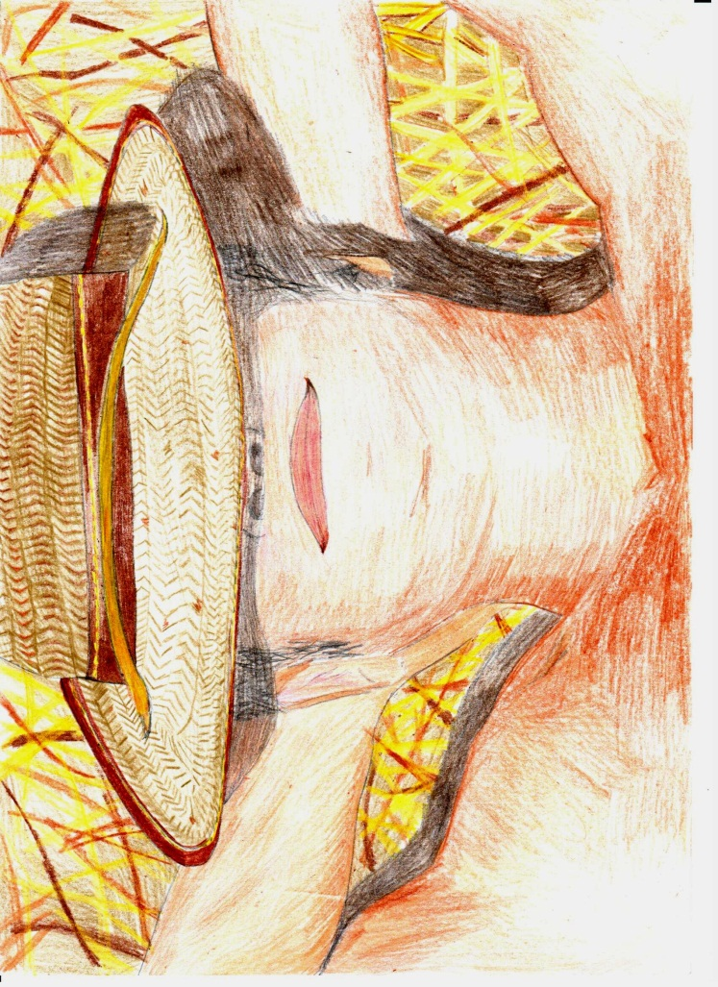
“Oma strickt Geschichten”
Sofia sie 9.Klasse
Angelika die 9.Klasse

Slide 13
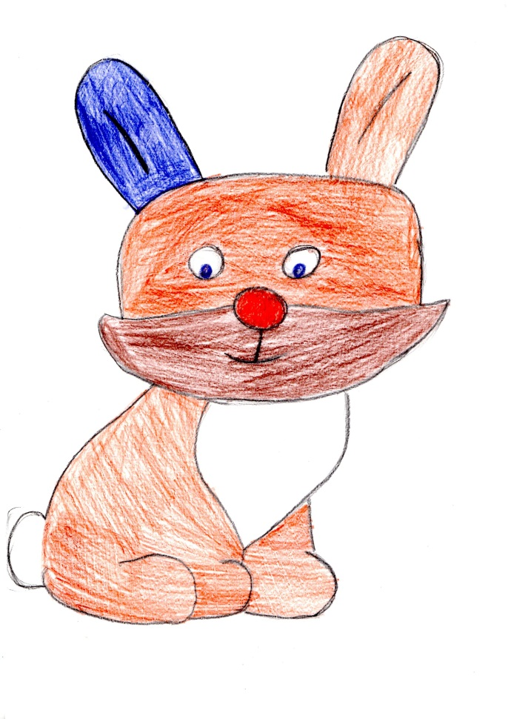
“Der Hase mit der roten Nase”
Elina und Kirill / die 5. Klasse

Slide 14
“Lea? Nein , danke!”
Nastja ,die 8.Klasse

Slide 15
“Tag der Kreativität” -2012

Slide 16
Unsere Deutschlehrerin
Ludmila Heym

Slide 18
Gymnasium N 6 “Gornostay” Nowosibirsk / Akademgorodok
Vielen Dank
für eure
Aufmerksamkeit !

